Slide 1
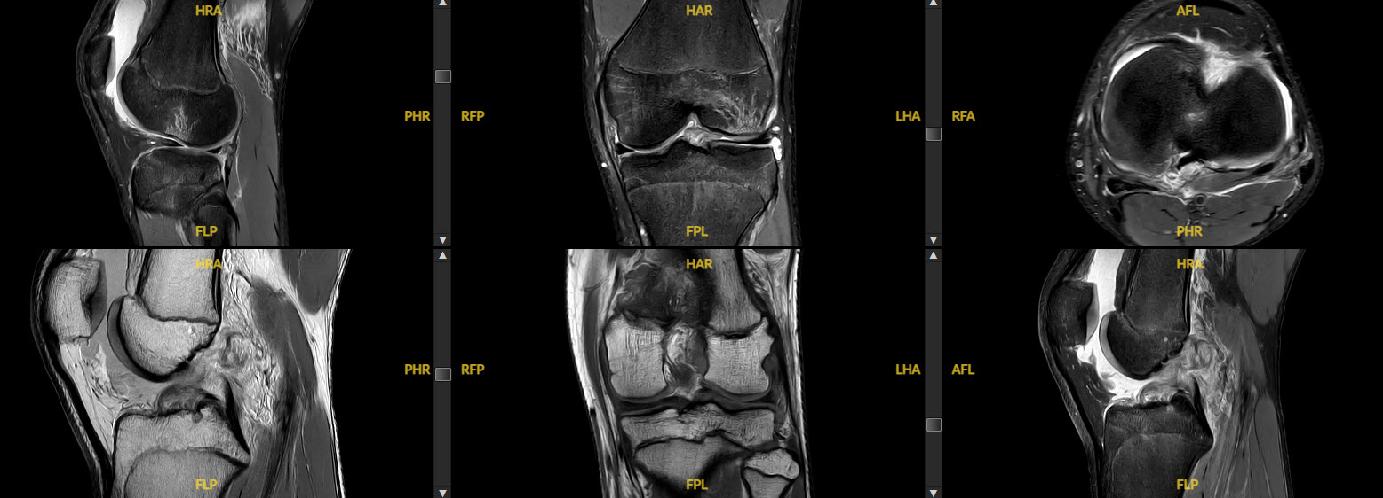
Orthopädie
Red flags
MRI Indikationen
wann zum/zur Spezialist:in
Matthias Hollatz Leitender Arzt Orthopädie/Traumatologie Schwerpunkt Knie Spital Thun

Slide 2
Knie
Red flags
MRI Indikationen
wann zum/zur Spezialist:in
Matthias Hollatz Leitender Arzt Orthopädie/Traumatologie Schwerpunkt Knie Spital Thun

Slide 3
Knie – Fall 1
Matthias Hollatz, Spital Thun
ANAMESE
57-jährige Patientin mit rechtsseitigen atraumatischen Knieschmerzen seit 1 Monat
Schmerzen medial unter Belastung
NSAR-Analgesie ohne Besserung
Arbeitsunfähig aktuell als Küchenhilfe
Wie gehts weiter?
Röntgen?
MRI?
Ultraschall?
Zum/zur Spezialist:in?
BEFUND
Entlastungshinken
Deutliche Adipositas mit voluminösen Weichteilen am Kniegelenk
Leichter intraartikulärer Erguss
Flexion/Extension 110/0/0°
Ligamentär stabil
Deutlicher medialer Kompressionsschmerz, leicht auch lateral
Patellaverschieblichkeit indolent

Slide 4
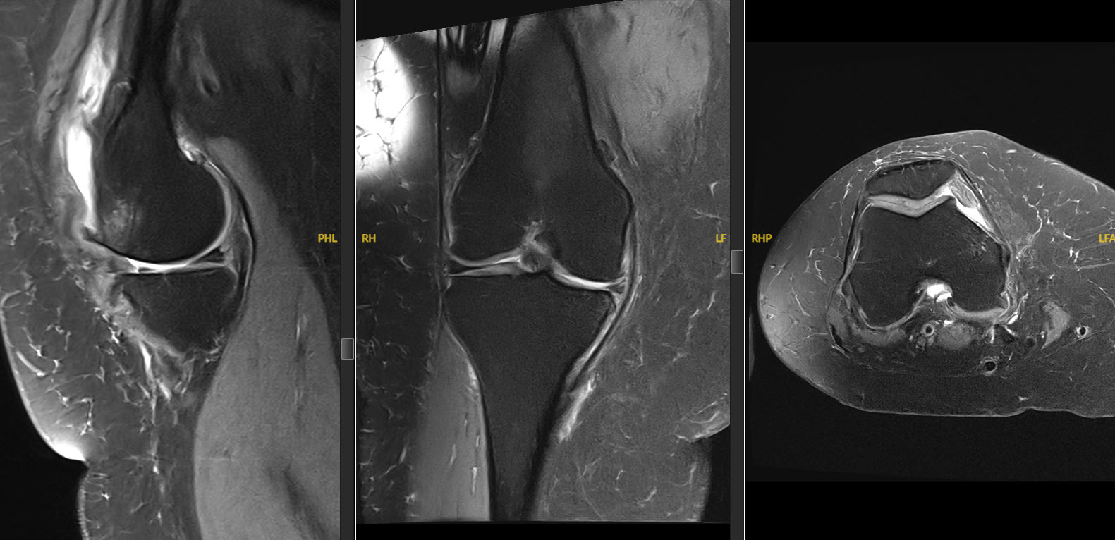
Knie – Fall 1
Matthias Hollatz, Spital Thun
Wie gehts weiter?
Röntgen?
MRI?
Ultraschall?
Zum/zur Spezialist:in?
MRI Knie:
Kniegelenkserguss mit diskreter Baker-Zyste
Läsion des Vorderhornes des medialen Meniskus
Relativ deutliche mediale Gonarthrose sowie leichtgradige medial betonte Femoropatellararthrose
Leichtgradiges Impingement des Hoffa’schen Fettkörpers interkondylärnahe

Slide 5
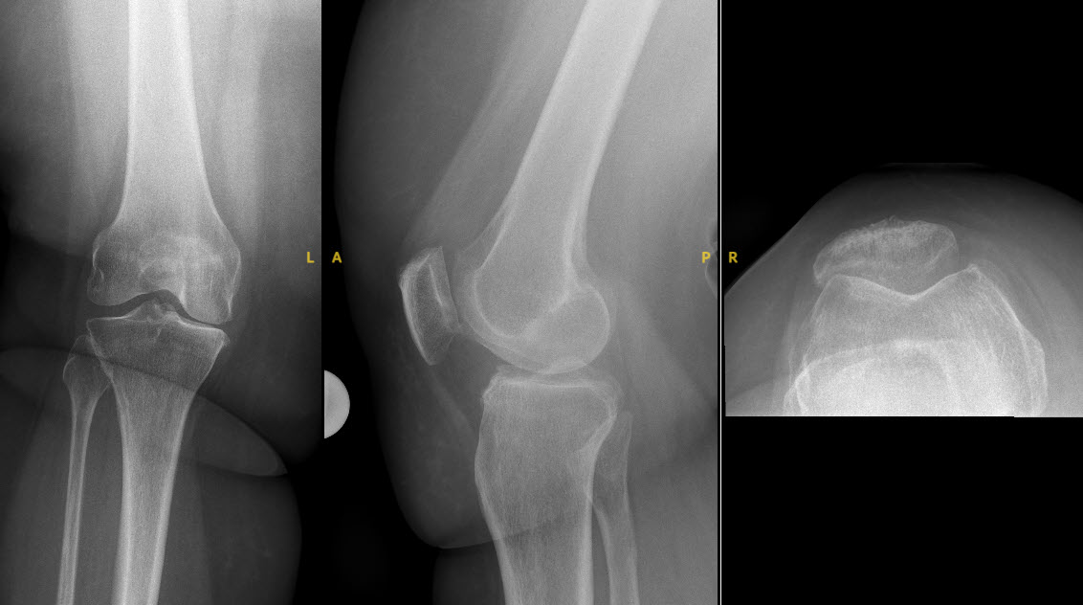
Knie – Fall 1
Matthias Hollatz, Spital Thun
Wie gehts weiter?
Röntgen?
MRI?
Ultraschall?
Zum/zur Spezialist:in?
Knie rechts pa stehend nach Rosenberg, seitlich und Patella tangential:
Fehlender Gelenkspalt medial
Leichte Lateralisation der Patella mit verminderten Gelenkspalt lateral und lateralen Osteophyten

Slide 6
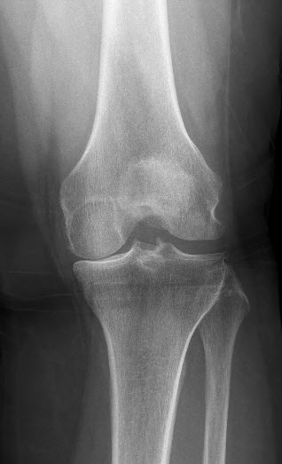
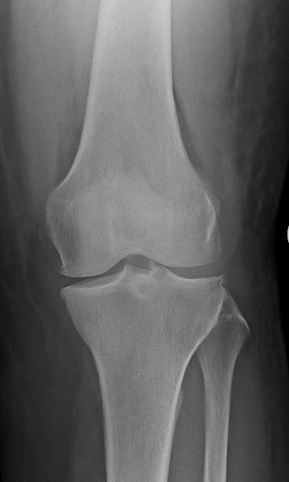
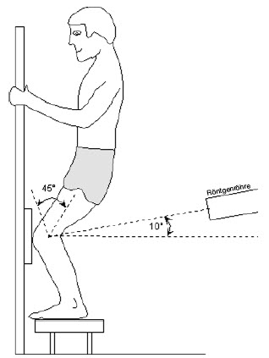
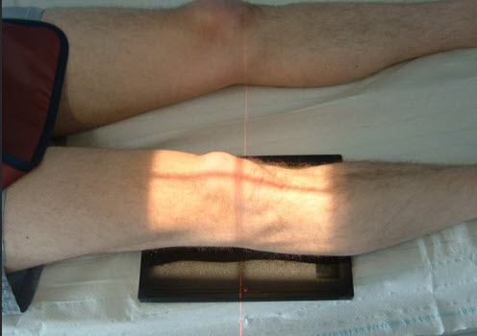
Knie – Fall 1
Matthias Hollatz, Spital Thun
Aus orthorad.de Rosenbergaufnahme
Aus orthorad.de Knie ap
Knie pa stehend nach Rosenberg
Knie ap

Slide 7
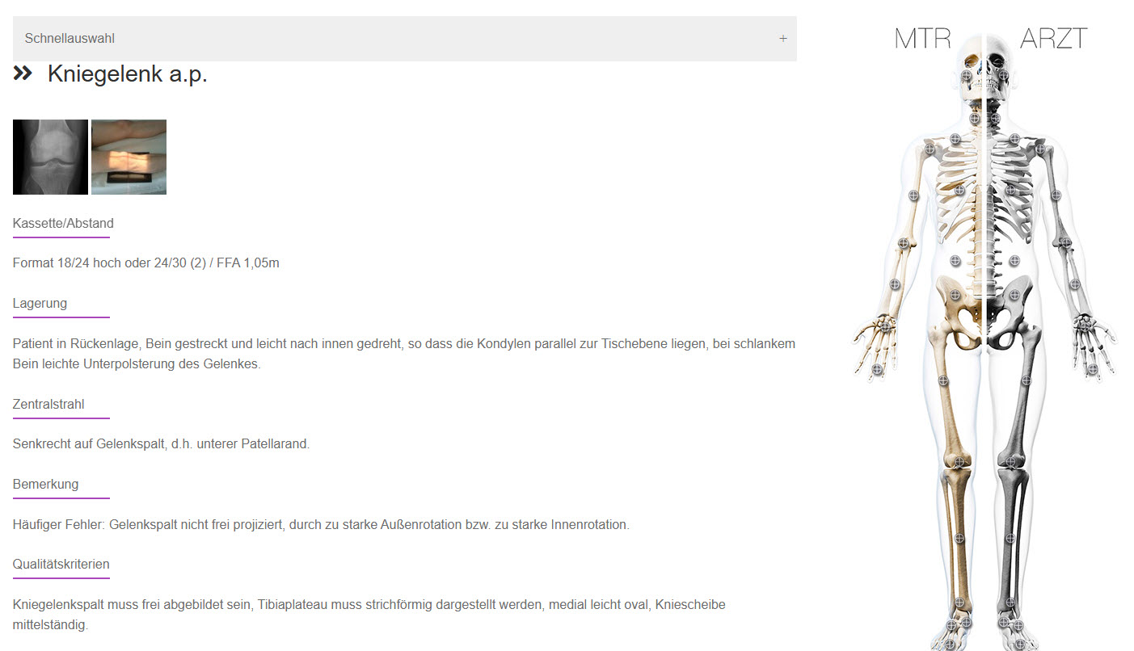
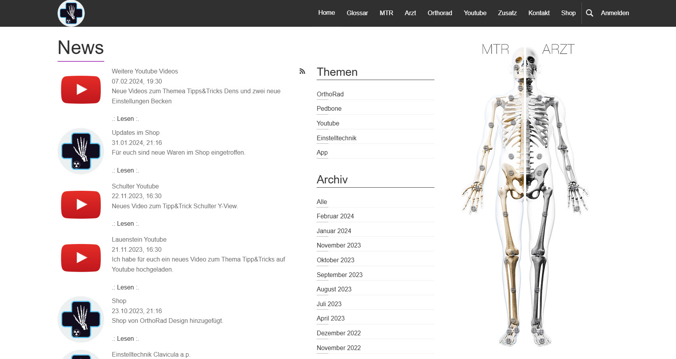
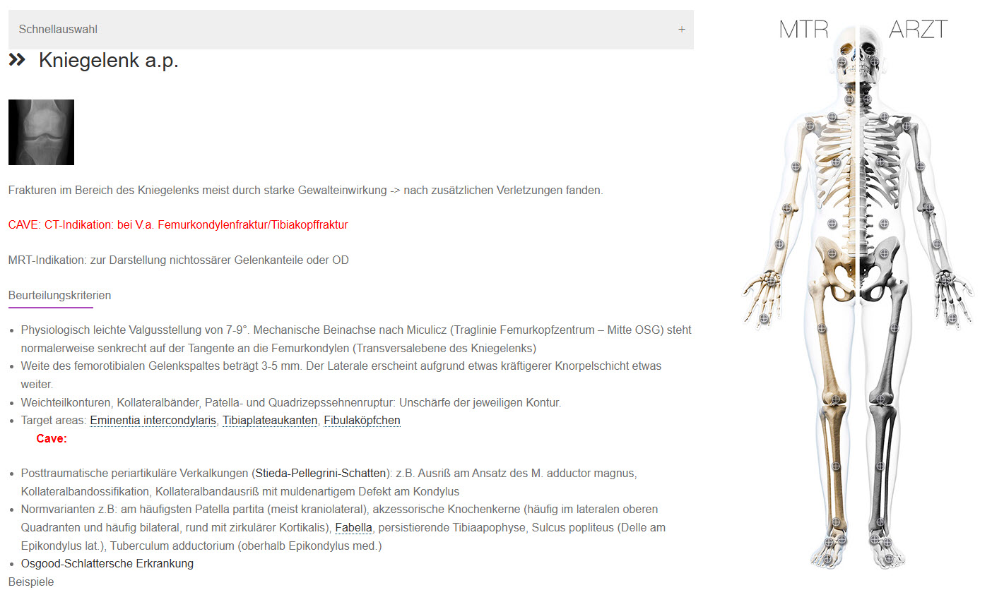
Knie – Fall 1
Matthias Hollatz, Spital Thun
https://orthorad.de

Slide 8
Knie – Take Home Message
Matthias Hollatz, Spital Thun
Primäre Standard Diagnostik ist Röntgen in 3 Ebenen
Bei Trauma mit Verdacht auf Fraktur: Knie ap, lateral und Patella tangential
Sonst Rosenbergaufnahme pa stehend, lateral und Patella tangential
Bei radiologischer Diagnose einer Arthrose – kein MRI (im speziellen macht dies der/die Spezialist:in)
Bis zum 30.-40. Lebensjahr kann die MRI Diagnostik grosszügig gestellt werden
Junge Patient:innen mit Kniedistorsion (20 jährig) MRI anstreben
Bei atraumatischen Knieschmerzen kann man primär abwarten
Bei atraumatischen medialen Meniskusläsionen kann man primär abwarten
Zum/zur Spezialist:in
Traumatische Meniskusläsionen
Meniskuskorbhenkelläsion
Ligamentäre Verletzungen
Luxationen und Frakturen

Slide 9
Hüfte
Red flags
MRI Indikationen
wann zum/zur Spezialist:in
Matthias Hollatz Leitender Arzt Orthopädie/Traumatologie Schwerpunkt Knie Spital Thun

Slide 10
Hüfte – Fall 1
Matthias Hollatz, Spital Thun
ANAMESE
40-jährige Patientin mit rechtsseitigen Unterschenkelschmerzen, Leistenschmerzen und Hüftschmerzen seit 3-6 Monaten unter Belastung (Sitzen und Treppensteigen)
Wie gehts weiter?
Röntgen?
MRI?
Ultraschall?
Zum/zur Spezialist:in?
BEFUND
Flüssiges Gangbild mit orthograder Stellung der Knie und Füsse
Leichte Varusstellung Knie beidseits
Hüftgelenksbeweglichkeit rechtsseitig mit Flexion/Extension 105/0/10°. Innen-/Aussenrotation in 90° Flexion 20/0/50°
Schmerzen beim anteriorer Impingement-Test (Flexion/Innenrotation) mit reproduzierbaren Leistenschmerzen
Hüftabduktoren und Hüftflektoren kräftig. Posteriorer Labrum-Provokationstest negativ. Psoaszeichen negativ. Lasègue negativ.

Slide 11
Hüfte – Fall 1
Matthias Hollatz, Spital Thun
Wie gehts weiter?
Röntgen?
MRI?
Ultraschall?
Zum/zur Spezialist:in?
MRI Hüfte rechts nativ (ohne Kontrastmittel):
unauffällige Darstellung der Symphyse und der Hüftmuskulatur
Zwei kleine Zysten am Kopf-Halsübergang anterior
Knorpelverhältnisse und Labrum soweit zu beurteilen, ohne höhergradige Läsion
ANAMESE
Ein MRI der Hüfte/Becken, der LWS sowie Ultraschall und neurologische Untersuchung ohne Pathologie
Orale Kortisonstosstherapie hat geholfen gegen die Unterschenkelschmerzen und anfänglich auch gegen die Leistenschmerzen

Slide 12
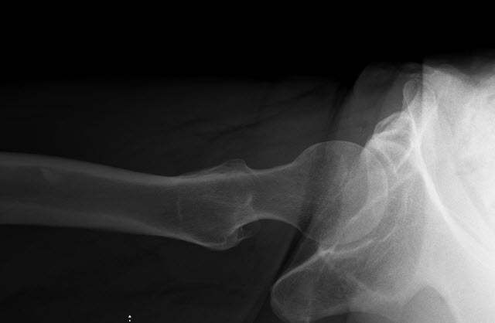
Hüfte – Fall 1
Matthias Hollatz, Spital Thun
Wie gehts weiter?
Röntgen?
MRI?
Ultraschall?
Zum/zur Spezialist:in?
Becken tiefzentriert und Hüfte axial rechts:
Erhaltener Gelenkspalt beidseits
Kleine Knochenzyste, resp. herniation pits am Kopf-Halsübergang
Keine Hüftdysplasie (CE-Winkel 30°, Anteriore und posteriore Azetabulumüberdachung in der Norm)

Slide 13
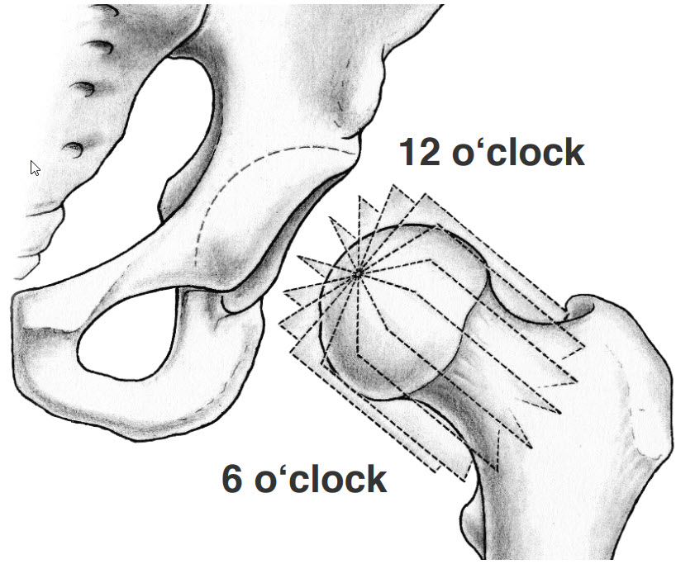
Hüfte – Fall 1
Matthias Hollatz, Spital Thun
Arthro MRI Hüfte rechts mit radiären Schichten und Rotationsmessung von Femur und Tibia:
Am anterosuperioren Kopf-/Halsübergang kleine Zyste in Form eines herniation pits
Leichte Offset-Störung Kopf-/Halsübergang antero-superior
Korrespondierende anteriore Unregelmässigkeit des Labrums
vereinzelter Unregelmässigkeit des azetabulären Knorpels (leichtes Teppichboden-Phänomen)
Femorale Antetorsion nach der Waidelich-Methode rechts 23°, links 19°
Hip Symposium Bern – Arthro-MRI of the Hip

Slide 14
Hüfte – Take Home Message
Matthias Hollatz, Spital Thun
Primäre Diagnostik RÖNTGEN! Beckenübersicht und Hüfte axial bei jung und alt
Zum:r Spezialist:in vor MRI Diagnostik anstreben
Wenn MRI, dann ARTHRO-MRI (Kontrastmittel wird intraartikulär gespritzt) zur Beurteilung des Knorpels und des Labrums
Im Alter von Adoleszenz bis 45 Jahre: ARTHRO-MRI mit radiären Schichten und Rotationsmessung von Femur und Tibia (Beurteilung Hüftimpingement und Rotationsfehler)
Bei ausstrahlenden Schmerzen an vertebrogene Ursache denken

Slide 15
Schulter
Red flags
MRI Indikationen
wann zum/zur Spezialist:in
Matthias Hollatz Leitender Arzt Orthopädie/Traumatologie Schwerpunkt Knie Spital Thun

Slide 16
Schulter – Fall 1
Matthias Hollatz, Spital Thun
ANAMESE
60jährige Patientin mit Sturz auf die rechte Schulter
Schmerzen im oberen Drittel des rechten Oberarms
Wie gehts weiter?
Röntgen?
MRI?
Ultraschall?
Zum/zur Spezialist:in?
BEFUND
Starke Druckdolenz am proximalen Humerus, eher ventral im Bizepsbereich
Weitere Schulteruntersuchung nicht möglich

Slide 17
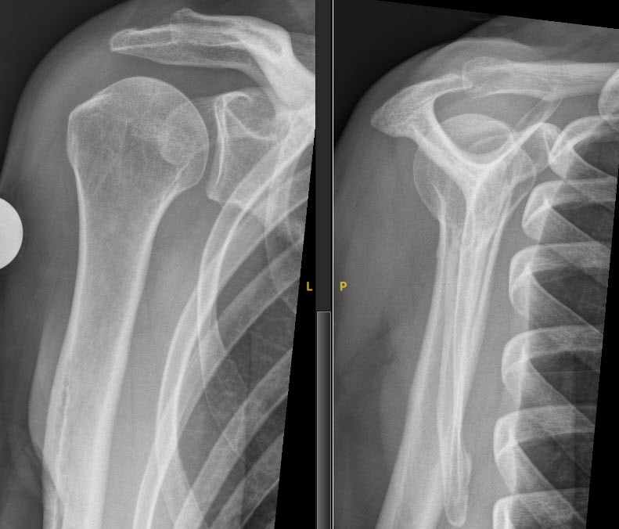
Schulter – Fall 1
Matthias Hollatz, Spital Thun
Wie gehts weiter?
Röntgen?
MRI?
Ultraschall?
Zum/zur Spezialist:in?
Schulter ap und Neer rechts:
Keine ossäre Läsion

Slide 18
Schulter – Fall 1
Matthias Hollatz, Spital Thun
Wie gehts weiter?
Röntgen?
MRI?
Ultraschall?
Zum/zur Spezialist:in?
Ultraschall Schulter rechts:
Verdacht auf Ruptur der Subskapularissehne mit medialer Luxation der langen Bizepssehne ("empty bicipital groove")

Slide 19
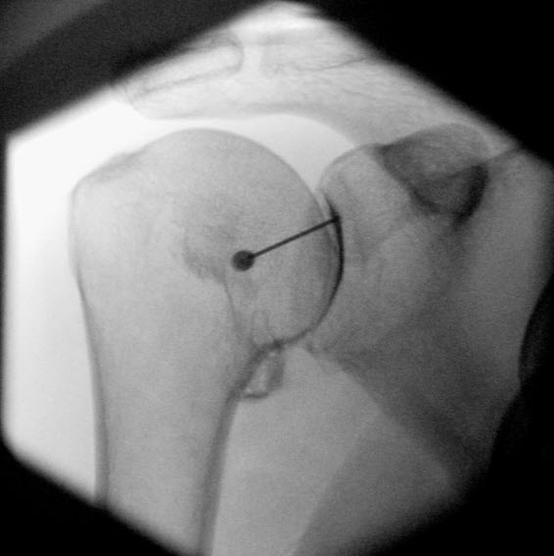
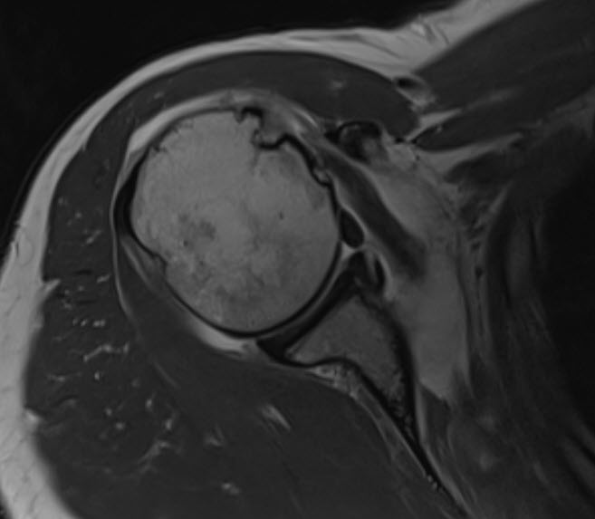
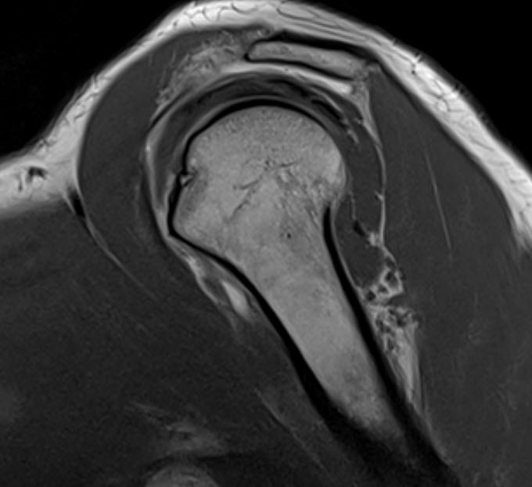
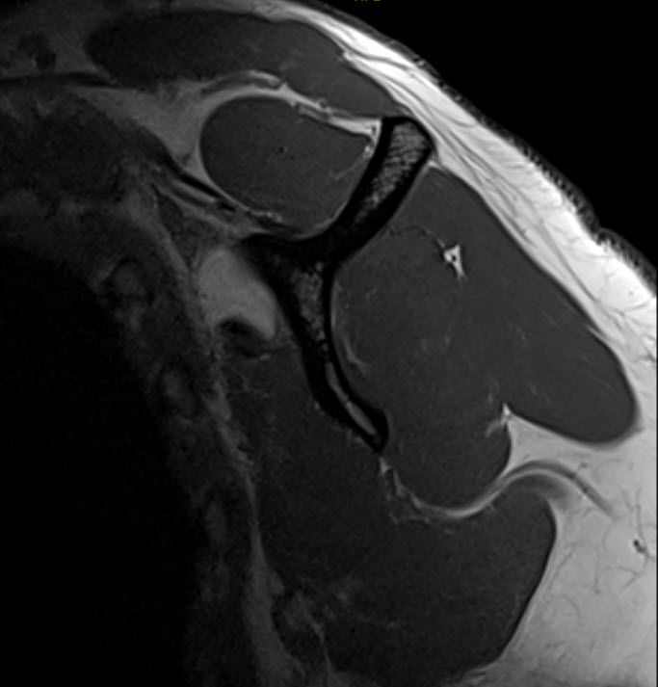
Schulter – Fall 1
Matthias Hollatz, Spital Thun
Wie gehts weiter?
Röntgen?
MRI?
Ultraschall?
Zum/zur Spezialist:in?
Arthro MRI Schulter rechts:
komplette Ruptur der Subscapularissehne
Luxation der langen Bizepssehne

Slide 20
Schulter – Take Home Message
Matthias Hollatz, Spital Thun
Primäre Standard Untersuchung ist das Röntgen in 2 bis 3 Ebenen
Bei bleibender Pseudoparalyse (3 Wochen) nach Trauma (der Arm kann nicht aktiv über 50° abduziert werden) Bildgebung der Rotatorenmanschette durchführen
Goldstandard zur Beurteilung der Rotatorenmanschette ist ARTHRO-MRI (Kontrastmittel wird intraartikulär gespritzt)
Bei Subscapularis Sehnen Rupturen – zügige Zuweisung zum:r Spezialist:in (Die Sehne retrahieren sich und der Muskel verfette innerhalb von 6 Wochen)
Zum/zur Spezialist:in
Pseudoparalyse
Frozen shoulder
Frische Rotatorenmanschettenläsionen
Luxationen und Frakturen

Slide 21
Knie – Fall 2
Matthias Hollatz, Spital Thun
ANAMESE
40jährige Patientin
Misstritt im Alltag mit Verdrehung des Kniegelenkes
Direkt einschiessender Schmerz mit Blockierung des Kniegelenkes
Moderater sportlicher Anspruch, moderate körperliche Arbeit
Wie gehts weiter?
Röntgen?
MRI?
Ultraschall?
Zum/zur Spezialist:in?
BEFUND
Leichte Schwellung
Streckdefizit von 20° mit federnden Anschlag, Flexion 80°
Seitenbänder stabil
Kreuzbänder nicht suffizient zu untersuchen

Slide 22
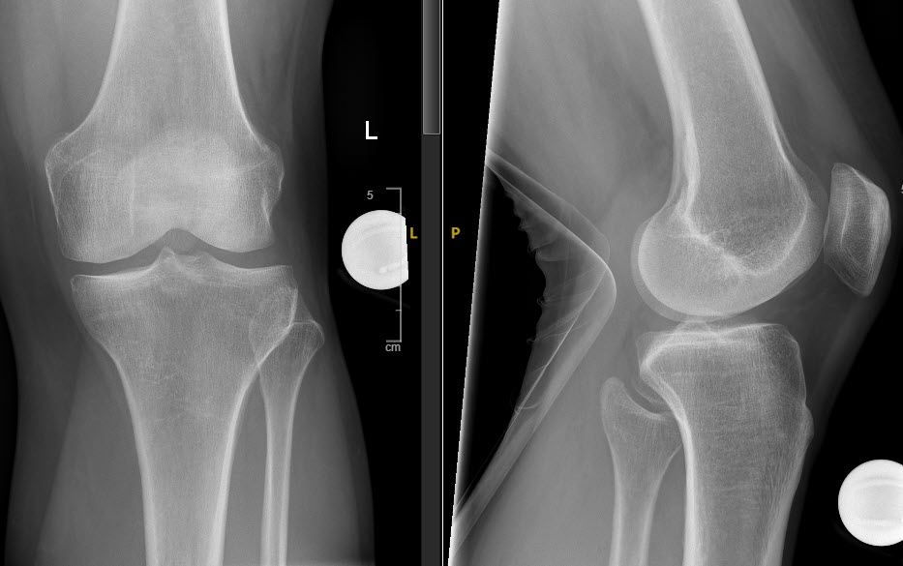
Knie – Fall 2
Matthias Hollatz, Spital Thun
Wie gehts weiter?
Röntgen?
MRI?
Ultraschall?
Zum/zur Spezialist:in?

Slide 23
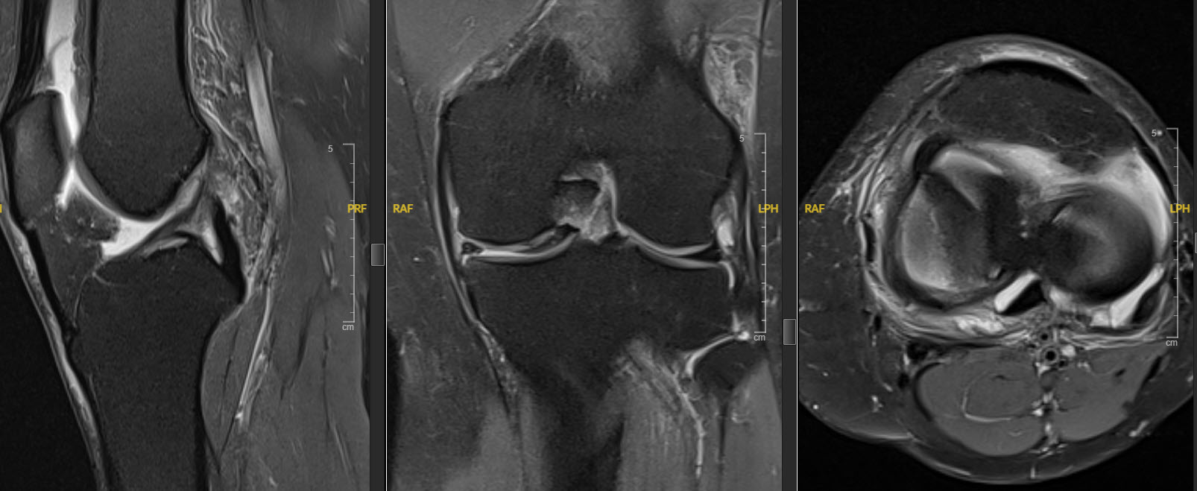
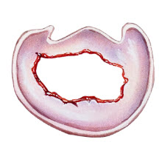
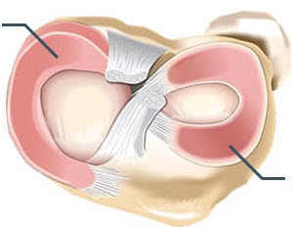
Knie – Fall 2
Matthias Hollatz, Spital Thun
Wie gehts weiter?
Röntgen?
MRI?
Ultraschall?
Zum/zur Spezialist:in?
MRI Knie:
Vordere Kreuzbandruptur
Korbhenkelläsion mit Gelenkseinklemmung

Slide 24
Knie – Take Home Message
Matthias Hollatz, Spital Thun
Primäre Standard Diagnostik ist Röntgen in 3 Ebenen
Bei Trauma mit Verdacht auf Fraktur: Knie ap, lateral und Patella tangential
Sonst Rosenbergaufnahme pa stehend, lateral und Patella tangential
Bei radiologischer Diagnose einer Arthrose – kein MRI (im speziellen macht dies der Spezialist:in)
Bis zum 30.-40. Lebensjahr kann die MRI Diagnostik grosszügig gestellt werden
Junge Patient:innen mit Kniedistorsion (20 jährig) MRI anstreben
Bei atraumatischen Knieschmerzen kann man primär abwarten
Bei atraumatischen medialen Meniskusläsionen kann man primär abwarten
Zum/zur Spezialist:in
Traumatische Meniskusläsionen
Meniskuskorbhenkelläsion
Ligamentäre Verletzungen
Luxationen und Frakturen

Slide 25
Hüfte – Fall 2
Matthias Hollatz, Spital Thun
ANAMESE
57-jährige Patientin mit rechtsseitigen Leistenschmerzen bei Belastung (Laufen) seit 1.5 Jahren
Analgesie: Tilur in der Vergangenheit
Arbeit: zu 30% in der Pflege in einer Rehaklinik
Sportliche Aktivitäten: Wandern
Wie gehts weiter?
Röntgen?
MRI?
Ultraschall?
Zum/zur Spezialist:in?
BEFUND
Flüssiges Gangbild. Orthograde Stellung der Patellae und Füsse
Hüfte rechts: Flexion/Extension 110/0/0°
Innen-/Aussenrotation in 90° Flexion 50/0/70° wie auf der Gegenseite
Abduktion 50°
Reproduzierbare Leistenschmerzen bei Flexion/Innenrotation
Kein Aufrichteschmerz oder Hustenschmerz

Slide 26
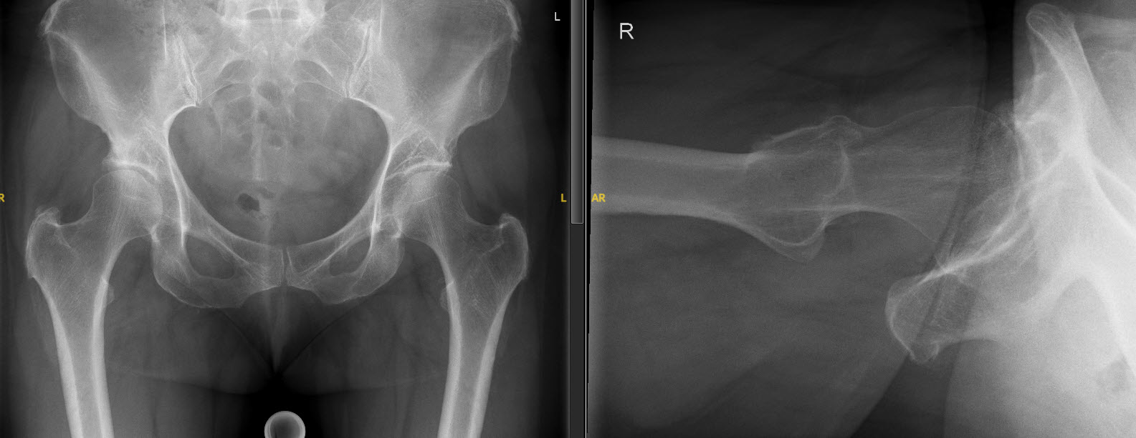
Hüfte – Fall 2
Matthias Hollatz, Spital Thun
Wie gehts weiter?
Röntgen?
MRI?
Ultraschall?
Zum/zur Spezialist:in?
15°
Becken tiefzentriert, Hüfte axial rechts:
Beidseits vorhandener Gelenkspalt
Hüftdysplasie mit CE-Winkel von 15° (Norm über 25°)

Slide 27
Hüfte – Fall 2
Matthias Hollatz, Spital Thun
Arthro MRI Hüfte rechts:
4° Knorpelschaden anterosuperior; eingerissenes hypertrophes Labrum; Azetabulumzysten

Slide 28
Hüfte – Take Home Message
Matthias Hollatz, Spital Thun
Primäre Diagnostik RÖNTGEN! Beckenübersicht und Hüfte axial bei jung und alt
Zum:r Spezialist:in vor weiterer MRI Diagnostik anstreben
Wenn MRI, dann ARTRO-MRI (Kontrastmittel wird intraartikulär gespritzt) zur Beurteilung des Knorpels und des Labrums
Im Alter von Adoleszenz bis 45 Jahre: ARTHRO-MRI mit radiären Schichten und Rotationsmessung von Femur und Tibia (Beurteilung Hüftimpingement und Rotationsfehler)
Bei ausstrahlenden Schmerzen an vertebrogene Ursache denken

Slide 29
Ellenbogen
Red flags
MRI Indikationen
wann zum/zur Spezialist:in
Matthias Hollatz Leitender Arzt Orthopädie/Traumatologie Schwerpunkt Knie Spital Thun

Slide 30
Ellenbogen – Fall 1
Matthias Hollatz, Spital Thun
ANAMESE
64j Patient
plötzliche Schmerzen und ein Zerrungsgefühl im Bereich des linken Oberarms beim Anheben einer Palette
Wie gehts weiter?
Röntgen?
MRI?
Ultraschall?
Zum/zur Spezialist:in?
BEFUND
keine auslösbare Druckdolenz
Ellenbogenflexion leicht schmerzhaft im Oberarm und Ellenbogen
Vollständige Extension schmerzhaft
Pro- und Supination frei
DIAGNOSE
Verdacht auf Muskelfaserriss M. Biceps brachii links
PROCEDERE
Bitte um Nachkontrolle in der hausärztlichen Sprechstunde in circa 2 - 3 Tagen, falls keine vollständige Besserung eintritt

Slide 31
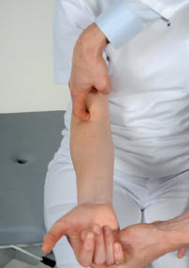
Ellenbogen – Fall 1
Matthias Hollatz, Spital Thun
Untersuchung bei Verdacht auf Ruptur der distalen Bizepssehne – Bizeps hook Test
Ellenbogen 90° beugen und supinieren
Flexion des Ellenbogens gegen Widerstand
Mit dem Zeigefinger von medial die lange Bizepssehne tasten
Bizeps hook Test aus Untersuchungstechniken des Ellenbogen- und Handgelenkes Herausgeber: Ellenbogen- und Handgelenkskomitee der AGA in Zusammenarbeit mit dem Komitee Ellenbogen der DVSE

Slide 32
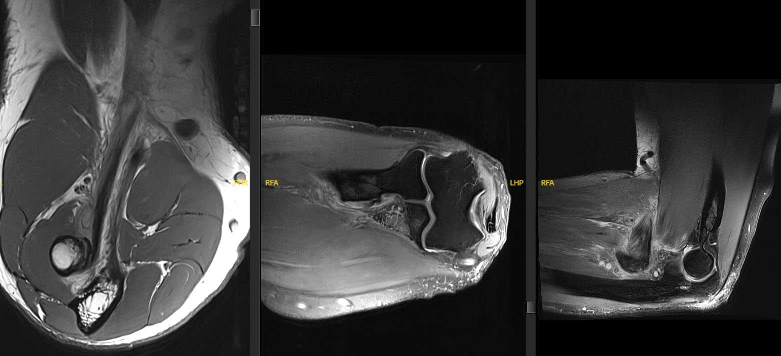
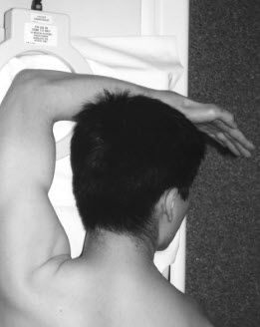
Ellenbogen – Fall 1
Matthias Hollatz, Spital Thun
Technical innovation - Optimal Positioning for MRI of the Distal BicepsBrachii Tendon: Flexed Abducted Supinated View – Giuffrè et al. AJR:182, April 2004
FABS MRI Ellenbogen: das MRI wird in Flexion, Abduktion und Supination durchgeführt
Nur für die konkrete Fragestellung nach distaler Bizepssehnenruptur sinnvoll
70° Partialruptur der distalen Bizepssehne

Slide 33
Ellenbogen – Take Home Message
Matthias Hollatz, Spital Thun
Standard Bildgebung ist Röntgen in 2 Ebenen
Weitere Bildgebung nach Trauma – CT
Ruptur der distalen Bizepssehne
entscheidend Anamnese und klinischer Befund
Nur im Zweifelsfall MRI (FABS MRI am besten) erfoderlich
Epicondylitis humeri radialis (Tennisellenbogen) –
Rein klinische Diagnose
im chronischen Fall (nach 6 Monaten) und zur differenzierung Epicondylitis oder Instabilität kann ein MRI erforderlich sein (durch den/r Spezialist:in)
Zum/zur Spezialist:in
Ruptur der distalen Bizepssehne
Luxationen und Frakturen
Chronische Epikondylitiden (3-6 Monate nach konservativer Therapie)

Slide 34
Hand
Red flags
MRI Indikationen
wann zum/zur Spezialist:in
Matthias Hollatz Leitender Arzt Orthopädie/Traumatologie Schwerpunkt Knie Spital Thun

Slide 35
Hand – Take Home Message
Matthias Hollatz, Spital Thun
Indikation für MRI ist rar - Ultraschall vor MRI
Bildgebung nach Trauma wenn konventionelle Bilder unauffällig und weiterhin Verdacht auf Fraktur besteht – CT
Distale Radiusfraktur – Röntgen Handgelenk pa/seitlich, ggf. CT
Wichtig – Feinschicht-CT mit 1mm Schichten für Hand und Scaphoid
Carpaltunnel – im Normalfall keine Bildgebung
Rhizarthrose – Röntgen vom Handgelenk und Daumensattelgelenk ausreichend
Ganglion – Ultraschall
Sehnenruptur – Ultraschall (funktionelle Beurteilung)
Morbus Kienböck – MRI (belastungsabhängige Schmerzen bei Ulna abduktion bei jungen Patient:innen)
TFCC Verletzungen, persistierende Schmerzen nach Verletzung des Ulnastyloids – Arthro MRI
Tumorverdacht – MRI meist nach Tumorboardbeschluss oder nach Empfehlung der Radiologen
Wann zum Spezialist:in: Scaphoidfraktur, perilunäre Luxation (korrekte Bildgebung entscheidend)
Häufige MRI-Befunde:
ECU Sehnensplit – ohne Pathologie;
APL aufgefasert – ohne Pathologie (ist immer aufgefasert)

Slide 36
Matthias Hollatz
Leitender Arzt Orthopädie/Traumatologie Schwerpunkt Knie
Spital Thun

